Slide 1

-INGENIERIA EN INFORMATICA-
-INGENIERIA EN COMPUTACION-
-LICENCIATURA EN SISTEMAS-
-2012-
Facultad de Ingeniería
-Elaboración del Trabajo Final-
Prof. Dra. Ruth Leiton
ruth.leiton@um.edu.ar

Slide 2

-INGENIERIA EN INFORMATICA-
INGENIERIA EN COMPUTACIÓN-
LICENCIATURA EN SISTEMAS-
-2012-
-Elaboración del Trabajo Final-
Prof. Dra. Ruth Leiton
Facultad de Ingeniería
La intención
¿Para qué sirve esta dimensión de la Cátedra TF?
¿Para enseñar a escribir?
¿Para leer lo que escriben?
Orientar la elaboración del TFI en sus dimensiones metodológico-comunicativas.
Brindar herramientas teóricas y prácticas que se pongan en inmediata acción para el desarrollo del TFI.
Acompañar el proceso.

Slide 3
-INGENIERIA EN INFORMATICA-
INGENIERIA EN COMPUTACIÓN-
LICENCIATURA EN SISTEMAS-
-Elaboración del Trabajo Final-
Prof. Dra. Ruth Leiton
Facultad de Ingeniería
Cátedra de Trabajo Final
Dimensión
Técnico-Disciplinar
Al mismo nivel
Dimensión
Metodol-Comunic.
Rigurosidad
Producto: Trabajo Final de Grado

Slide 4
-INGENIERIA EN INFORMATICA-
INGENIERIA EN COMPUTACIÓN-
LICENCIATURA EN SISTEMAS-
-Elaboración del Trabajo Final-
Prof. Dra. Ruth Leiton
Facultad de Ingeniería
Las preguntas
Dimensión
Técnico-Disciplinar
¿Para qué hay que hacer el TFI?
¿Cómo se hace el TFI?
¿En cuánto tiempo hay que hacerlo?
¿Qué temática hay que escoger?
Dimensión
Socio-Comunicativa
¿Cómo hay que escribirlo?
¿Cuál es el valor agregado que el TFI le hace a la propia formación y al futuro del ejercicio profesional?

Slide 5
-INGENIERIA EN INFORMATICA-
INGENIERIA EN COMPUTACIÓN-
LICENCIATURA EN SISTEMAS-
-Elaboración del Trabajo Final-
Prof. Dra. Ruth Leiton
Facultad de Ingeniería
Dimensiones
Téc-Disc. – Met-Com.
El Circuito
Decisiones
Planificación
Metodología
Diseño
Acción
¿Para qué?
¿Qué?
¿Cómo?
Comunicación
Notes:
En ese escenario, ¿cuál es la función del TFI?

Slide 6
-INGENIERIA EN INFORMATICA-
INGENIERIA EN COMPUTACIÓN-
LICENCIATURA EN SISTEMAS-
-Elaboración del Trabajo Final-
Prof. Dra. Ruth Leiton
Facultad de Ingeniería
El contexto Académico
Dimensión
Met-Com.
Características
Inicio
Las decisiones
El proceso
La elección del método
Las herramientas significativas
Las normas de escritura
La elaboración del informe final
El Recorrido

Slide 7
-INGENIERIA EN INFORMATICA-
INGENIERIA EN COMPUTACIÓN-
LICENCIATURA EN SISTEMAS-
-Elaboración del Trabajo Final-
Prof. Dra. Ruth Leiton
Facultad de Ingeniería
El Trabajo Final Integrador
El Plan de Trabajo

Slide 8
-INGENIERIA EN INFORMATICA-
INGENIERIA EN COMPUTACIÓN-
LICENCIATURA EN SISTEMAS-
-Elaboración del Trabajo Final-
Prof. Dra. Ruth Leiton
Facultad de Ingeniería
El contexto Académico: Sentido y función del Trabajo Final Integrador
1.1. El rol del ingeniero en la sociedad del conocimiento. Relación C-T-S 1.2. Integración de las áreas académicas en la formación del Ingeniero en Informática, en Computación y del Licenciado en Sistemas 1.3. Competencias profesionales y actividades reservadas al ingeniero en Informática, en Computación y al Licenciado en Sistemas. 1.4. Áreas de intervención de un Ingeniero en Informática, en Computación y del Licenciado en Sistemas. El ingeniero o Licenciado como profesional, como investigador y como gestor de unidades académicas.
Producto: Dos carillas (máximo) :

Slide 9
-INGENIERIA EN INFORMATICA-
INGENIERIA EN COMPUTACIÓN-
LICENCIATURA EN SISTEMAS-
-Elaboración del Trabajo Final-
Prof. Dra. Ruth Leiton
Facultad de Ingeniería
"Para ser ingeniero,
no basta con ser ingeniero”
Ortega y Gasset
“es preciso estar alerta y salir del propio oficio,
otear bien el paisaje de la vida que es siempre total.
La facultad suprema para vivir
no la da ningún oficio ni ninguna ciencia.
Es la sinopsis de todos los oficios
y de todas las ciencias.
La vida humana y todo en ella
es un constante y absoluto riesgo”
¿Qué falta?
Notes:
Las Carreras de grado de todo el mundo, por lo general precisan de la elaboración de un TFI que demuestre que el egresado ha desarrollado las competencias que ha sido previstas para el ejercicio de su profesión. En este apartado de la Cátedra Trabajo Final, nos dedicaremos a analizar los componentes centrales del TFI para adquirir herramientas teóricas y prácticas que puedan ser puestas en acción al momento de la decisión del tema, de la elaboración del TFI y de su posterior defensa oral para la obtención del título de ingeniero en informática.

Slide 10
-INGENIERIA EN INFORMATICA-
INGENIERIA EN COMPUTACIÓN-
LICENCIATURA EN SISTEMAS-
-Elaboración del Trabajo Final-
Prof. Dra. Ruth Leiton
Facultad de Ingeniería
El vocablo: ingeniería
Voz latina "ingenium" (ingenio):
maquinas o artefactos mecánicos.
Disposición innata y natural del espíritu para inventar, "crear", "diseñar".
Ingeniería: profesión ligada a:
creatividad
desarrollar
asesorar
proyectar
planificar
programar
producir
transformar
evaluar

Slide 11
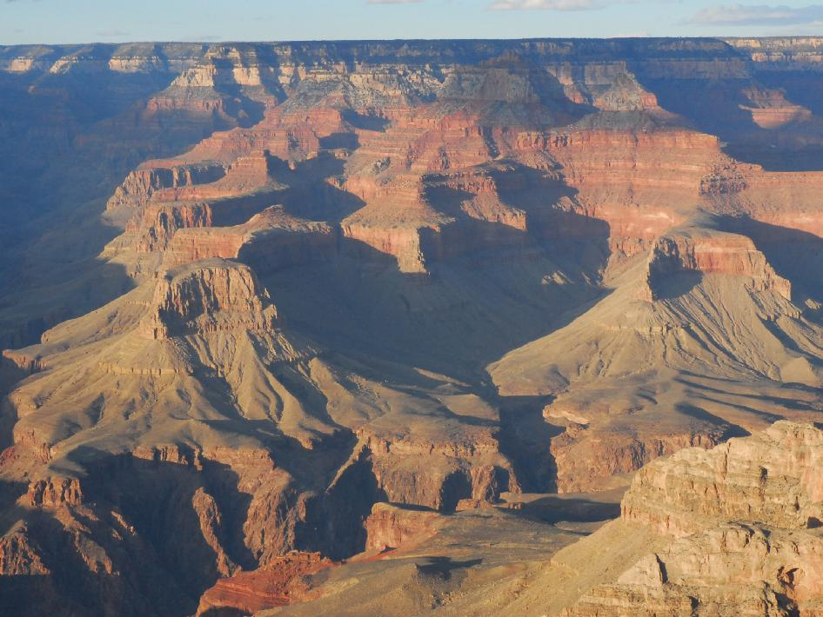
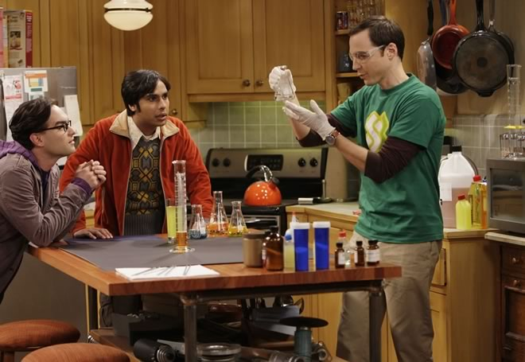
-INGENIERIA EN INFORMATICA-
INGENIERIA EN COMPUTACIÓN-
LICENCIATURA EN SISTEMAS-
-Elaboración del Trabajo Final-
Prof. Dra. Ruth Leiton
Facultad de Ingeniería
TECHNÉ
CIENCIA
TÉCNICA
INGENIERÍA
TECNOLOGÍA
Notes:
acción a partir de la cual el hombre produce una realidad que antes no existía.

Slide 12
-INGENIERIA EN INFORMATICA-
INGENIERIA EN COMPUTACIÓN-
LICENCIATURA EN SISTEMAS-
-Elaboración del Trabajo Final-
Prof. Dra. Ruth Leiton
Facultad de Ingeniería
Aquiles Gay:
"El ingeniero es un hombre que partiendo de conocimientos, ideas, recursos, medios y material humano, construye objetos
o productos tecnológicos, realiza proyectos técnicos o desarrolla procesos tecnológicos;
su objetivo fundamental es,
como planteo general,
mejorar la calidad de vida del ser humano”.

Slide 13
-INGENIERIA EN INFORMATICA-
INGENIERIA EN COMPUTACIÓN-
LICENCIATURA EN SISTEMAS-
-Elaboración del Trabajo Final-
Prof. Dra. Ruth Leiton
Facultad de Ingeniería
Rol del Ingeniero en el siglo XXI
Capacidad de adaptación a los cambios permanentes.
2. Capacidad de trabajar en equipo.
3. Pensamiento proactivo y productivo.
4. Compromiso con el ambiente y la naturaleza.
Actor protagónico del desarrollo social
Transformador
Líder y referente social

Slide 14
-INGENIERIA EN INFORMATICA-
INGENIERIA EN COMPUTACIÓN-
LICENCIATURA EN SISTEMAS-
-Elaboración del Trabajo Final-
Prof. Dra. Ruth Leiton
Facultad de Ingeniería
Áreas académicas en la formación del Ingeniero en Informática
Se definen los Contenidos Curriculares Básicos
que deberán ser cubiertos obligatoriamente por las carreras, por ser considerados esenciales para que el título sea reconocido en vistas a su validez nacional.
Los CCB constituyen una matriz básica y sintética
de la que se pueden derivar, según lo defina cada institución, lineamientos curriculares y planes de estudio diversos. (Res 786/09-SPU)

Slide 15
-INGENIERIA EN INFORMATICA-
INGENIERIA EN COMPUTACIÓN-
LICENCIATURA EN SISTEMAS-
-Elaboración del Trabajo Final-
Prof. Dra. Ruth Leiton
Facultad de Ingeniería
Prof. Dra. Ruth Leiton
Áreas académicas en la formación del Licenciado-Ingeniero en Informática-Ingeniero en Computación-
egresado
CCB
Ciencias Básicas
Tecnologías básicas
Tecnologías aplicadas
Complementarias
Tecnol. Apl.
Soportan abordajes más específicos de
Tecnol. Bás.
ingresante
Complementarias
Brindan herramientas necesarias para
Ciencias Bás.

Slide 16
-INGENIERIA EN INFORMATICA-
INGENIERIA EN COMPUTACIÓN-
LICENCIATURA EN SISTEMAS-
-Elaboración del Trabajo Final-
Prof. Dra. Ruth Leiton
Facultad de Ingeniería
Prof. Dra. Ruth Leiton
Competencias esperables del Ingeniero en Informática. Actividades reservadas
1. Planificar, dirigir, realizar y/o evaluar proyectos de relevamiento, análisis, especificación, diseño, desarrollo, implementación, verificación, validación, puesta a punto, mantenimiento y actualización, para todo tipo de personas físicas o jurídicas, de:
Sistemas de Información o
Software vinculado indirectamente al hardware y a los sistemas de comunicación de datos.

Slide 17
-INGENIERIA EN INFORMATICA-
INGENIERIA EN COMPUTACIÓN-
LICENCIATURA EN SISTEMAS-
-Elaboración del Trabajo Final-
Prof. Dra. Ruth Leiton
Facultad de Ingeniería
2. Determinar, aplicar y controlar estrategias y políticas de desarrollo de Sistemas de Información y de Software.
3. Evaluar y seleccionar los lenguajes de especificación, herramientas de diseño, procesos de desarrollo, lenguajes de programación y arquitecturas de software relacionados con el punto 1
4 . Evaluar y seleccionar las arquitecturas tecnológicas de procesamiento, sistemas de comunicación de datos y software de base, para a su utilización por el software
vinculado al punto 1

Slide 18
-INGENIERIA EN INFORMATICA-
INGENIERIA EN COMPUTACIÓN-
LICENCIATURA EN SISTEMAS-
-Elaboración del Trabajo Final-
Prof. Dra. Ruth Leiton
Facultad de Ingeniería
5. Diseñar metodologías y tecnologías para desarrollo de software vinculados al punto 1.
6. Organizar y dirigir el área de sistemas de todo tipo de personas físicas o jurídicas, determinar el perfil de los recursos humanos necesarios y contribuir a su selección y
formación.
7. Planificar, diseñar, dirigir y realizar la capacitación de usuarios en la utilización del software vinculado al punto 1.

Slide 19
-INGENIERIA EN INFORMATICA-
INGENIERIA EN COMPUTACIÓN-
LICENCIATURA EN SISTEMAS-
-Elaboración del Trabajo Final-
Prof. Dra. Ruth Leiton
Facultad de Ingeniería
8. Determinar y controlar el cumplimiento de pautas técnicas, normas y procedimientos que rijan el funcionamiento y la utilización del software vinculado al
punto 1.
9. Elaborar, diseñar, implementar y evaluar métodos y normas a seguir en cuestiones de seguridad de la información y los datos procesados, generados y transmitidos por el software.

Slide 20
-INGENIERIA EN INFORMATICA-
INGENIERIA EN COMPUTACIÓN-
LICENCIATURA EN SISTEMAS-
-Elaboración del Trabajo Final-
Prof. Dra. Ruth Leiton
Facultad de Ingeniería
10.- Establecer métricas y normas de calidad, y seguridad de software, controlando las mismas a fin de tener un producto industrial que respete las normas nacionales e
Internacionales. Control de la especificación formal del producto, del proceso de diseño, desarrollo, implementación y mantenimiento. Establecimiento de métricas de validación y certificación de calidad.
11. Realizar arbitrajes, peritajes y tasaciones referidas a las áreas específicas de su aplicación y entendimiento.

Slide 21
-INGENIERIA EN INFORMATICA-
INGENIERIA EN COMPUTACIÓN-
LICENCIATURA EN SISTEMAS-
-Elaboración del Trabajo Final-
Prof. Dra. Ruth Leiton
Facultad de Ingeniería
Competencias esperables del Licenciado en Sistemas- Actividades reservadas
Planificar, dirigir, realizar y/o evaluar proyectos de relevamiento de problemas del mundo real, especificación formal de los mismos, diseño, implementación, prueba, verificación, validación, mantenimiento y control de calidad de sistemas de software que se ejecuten sobre sistemas de procesamiento de datos.
Organizar, dirigir y controlar las áreas informáticas de las organizaciones, seleccionando y capacitando al personal técnico de los mismos.

Slide 22
-INGENIERIA EN INFORMATICA-
INGENIERIA EN COMPUTACIÓN-
LICENCIATURA EN SISTEMAS-
-Elaboración del Trabajo Final-
Prof. Dra. Ruth Leiton
Facultad de Ingeniería
3. Dirigir el relevamiento y análisis de los procesos funcionales de una Organización, con la finalidad de dirigir proyectos de diseño de Sistemas de Información asociados, así como los Sistemas de Software que hagan a su funcionamiento.
4. Determinar, regular y administrar las pautas operativas y reglas de control que hacen al funcionamiento de las áreas informáticas de las empresas y organizaciones.
5. Entender, planificar y/o participar de los estudios técnicos-económicos de factibilidad y/o referentes a la configuración y dimensionamiento de sistemas de procesamiento de información. Supervisar la implantación de los sistemas de información y organizar y capacitar al personal afectado por dichos sistemas.

Slide 23
-INGENIERIA EN INFORMATICA-
INGENIERIA EN COMPUTACIÓN-
LICENCIATURA EN SISTEMAS-
-Elaboración del Trabajo Final-
Prof. Dra. Ruth Leiton
Facultad de Ingeniería
6. Establecer métricas y normas de calidad y seguridad de software, controlando las mismas a fin de tener un producto industrial que respete las normas nacionales e internacionales.
7. Control de la especificación formal del producto, del proceso de diseño, desarrollo, implementación y mantenimiento. Establecimiento de métricas de validación y certificación de
calidad.
8. Planificar, dirigir, realizar y/o evaluar los sistemas de seguridad en el almacenamiento y procesamiento de la información. Establecer y controlar las metodologías de procesamiento de datos orientadas a seguridad, incluyendo data-warehousing.

Slide 24
-INGENIERIA EN INFORMATICA-
INGENIERIA EN COMPUTACIÓN-
LICENCIATURA EN SISTEMAS-
-Elaboración del Trabajo Final-
Prof. Dra. Ruth Leiton
Facultad de Ingeniería
9. Efectuar las tareas de Auditoría de los Sistemas Informáticos. Participar de arbitrajes, pericias y tasaciones relacionados con los Sistemas Informáticos.
10. Planificar, dirigir, realizar y/o evaluar proyectos de sistemas de administración de recursos. Diseño, implementación, prueba, verificación, validación, mantenimiento y control de eficiencia/ calidad de los sistemas de administración de recursos que se implanten como software sobre sistemas de procesamiento de datos.
11. Analizar y evaluar proyectos de especificación, diseño, implementación, verificación, puesta a punto, mantenimiento y actualización de sistemas de procesamiento de datos.

Slide 25
-INGENIERIA EN INFORMATICA-
INGENIERIA EN COMPUTACIÓN-
LICENCIATURA EN SISTEMAS-
-Elaboración del Trabajo Final-
Prof. Dra. Ruth Leiton
Facultad de Ingeniería
Competencias esperables del Ingeniero en Computación - Actividades reservadas
Planificar, dirigir, realizar y/o evaluar proyectos de especificación, diseño, desarrollo, construcción, implementación, verificación, validación, puesta a punto, mantenimiento y actualización, para todo tipo de personas físicas o jurídicas, de:
i.) Computadoras y sistemas electrónicos digitales vinculados a las computadoras y comunicaciones de datos.
ii) Sistemas de generación, transmisión, distribución, control, automatización, recepción, procesamiento y utilización de señales digitales.

Slide 26
-INGENIERIA EN INFORMATICA-
INGENIERIA EN COMPUTACIÓN-
LICENCIATURA EN SISTEMAS-
-Elaboración del Trabajo Final-
Prof. Dra. Ruth Leiton
Facultad de Ingeniería
2. Planificar, dirigir, realizar y/o evaluar proyectos de relevamiento, análisis, especificación, diseño, desarrollo, implementación, verificación, validación, puesta a punto, mantenimiento y actualización, para todo tipo de personas físicas o jurídicas, de software vinculado directamente al hardware y a los sistemas de comunicación de datos.
3. Evaluar y seleccionar los lenguajes de especificación, herramientas de diseño, procesos de desarrollo, lenguajes de programación y arquitecturas de software vinculados al punto 2.
4. Evaluar y seleccionar las arquitecturas tecnológicas de procesamiento, sistemas de comunicación de datos y software de base vinculado al punto 2.

Slide 27
-INGENIERIA EN INFORMATICA-
INGENIERIA EN COMPUTACIÓN-
LICENCIATURA EN SISTEMAS-
-Elaboración del Trabajo Final-
Prof. Dra. Ruth Leiton
Facultad de Ingeniería
5. Planificar, diseñar, dirigir y realizar la capacitación de usuarios con relación a los puntos 1 y 2.
6. Determinar y controlar el cumplimiento de pautas técnicas, normas y procedimientos que rijan el funcionamiento y la utilización del software vinculado al punto 2.
7. Elaborar, diseñar, implementar y/o evaluar métodos y normas a seguir en cuestiones de seguridad de la información y los datos procesados, generados y/o transmitidos por el software del punto 2.

Slide 28
-INGENIERIA EN INFORMATICA-
INGENIERIA EN COMPUTACIÓN-
LICENCIATURA EN SISTEMAS-
-Elaboración del Trabajo Final-
Prof. Dra. Ruth Leiton
Facultad de Ingeniería
8. Establecer métricas y normas de calidad, y seguridad de software, controlando las mismas a fin de tener un producto industrial que respete las normas nacionales e internacionales. Control de la especificación formal del producto, del proceso de diseño, desarrollo, implementación y mantenimiento. Establecimiento de métricas de validación y certificación de calidad.
9. Realizar arbitrajes, peritajes y tasaciones referidas a las áreas específicas de su aplicación y entendimiento.

Slide 29
-INGENIERIA EN INFORMATICA-
INGENIERIA EN COMPUTACIÓN-
LICENCIATURA EN SISTEMAS-
-Elaboración del Trabajo Final-
Prof. Dra. Ruth Leiton
Facultad de Ingeniería
Áreas de intervención
Del Licenciado en Sistemas; Ingeniero en Computación, Ingeniero en Informática
Empresario
Investigador
Académico
Pensamiento ecológico
Competencias disciplinares
Competencias Metodológicas
Competencias Interpersonales

Slide 30
-INGENIERIA EN INFORMATICA-
INGENIERIA EN COMPUTACIÓN-
LICENCIATURA EN SISTEMAS-
-Elaboración del Trabajo Final-
Prof. Dra. Ruth Leiton
Facultad de Ingeniería
Práctico de escritura nº 1:
Elaborar un ensayo de producción individual de dos carillas (máximo), que contenga una reflexión personal acerca de alguna temática vinculada a los siguientes Ejes. (Letra: Arial 12; interlineado y medio)
TECNOLOGIA Y CULTURA
¿Qué efectos y riesgos culturales se producen al tratar la biología como tecnología?
¿De qué modo se ha recurrido a la tecnología tanto para facilitar como para minar las relaciones de desigualdad
¿Ha creado la tecnología un mundo mejor? ¿Para quién?

Slide 31
-INGENIERIA EN INFORMATICA-
INGENIERIA EN COMPUTACIÓN-
LICENCIATURA EN SISTEMAS-
-Elaboración del Trabajo Final-
Prof. Dra. Ruth Leiton
Facultad de Ingeniería
TECNOLOGIA Y CIENCIA
La informática/computación/sistemas
en ingeniería aeroespacial
La informática/computación/sistemas en el campo
de la meteorología. Simulación del mundo
La informática/computación/sistemas
y los avances científicos (DNA)
La informática/computación/sistemas
y la inteligencia artificial
La informática/computación/sistemas y las ciencias forenses

Slide 32
-INGENIERIA EN INFORMATICA-
INGENIERIA EN COMPUTACIÓN-
LICENCIATURA EN SISTEMAS-
-Elaboración del Trabajo Final-
Prof. Dra. Ruth Leiton
Facultad de Ingeniería
La informática/computación/sistemas
en la educación formal
TECNOLOGIA Y COMUNICACIÓN
La informática/computación/sistemas
y la nueva cultura de juegos
La informática/computación/sistemas y el mundo digital
La informática/computación/sistemas y la realidad virtual
La informática /computación/sistemas y la realidad aumentada
La informática/computación/sistemas y los medios de comunicación

Slide 33

-INGENIERIA EN INFORMATICA-
INGENIERIA EN COMPUTACIÓN-
LICENCIATURA EN SISTEMAS-
-Elaboración del Trabajo Final-
Prof. Dra. Ruth Leiton
Facultad de Ingeniería
TECNOLOGIA Y CIENCIA FICCION
Back to the future;
Matrix;
Stars Wars;
Avatar;
Jurasic Park;
Shrek;
Toy Story;
Prometheus;
GATTACA;
Terminator;
Inception;
Bicentennial Man;

Slide 34
-INGENIERIA EN INFORMATICA-2012-
-Elaboración del Trabajo Final-
Prof. Dra. Ruth Leiton
Facultad de Ingeniería
TECNOLOGIA Y RELACIONES HUMANAS
La Tecnología como una nueva dimensión de interacción entre las personas
Influencias de la tecnología en las identidades y relaciones sociales
Internet como soporte de una nueva solidaridad mundial
La Tecnología y la incomunicación inter-personal
Tecnología para el desarrollo humano

Slide 35

-INGENIERIA EN INFORMATICA-
INGENIERIA EN COMPUTACIÓN-
LICENCIATURA EN SISTEMAS-
“El aspecto más triste
de la vida actual
es que la ciencia
gana en conocimiento
más rápidamente
que la sociedad en sabiduría”
Isaac Asimov
-Elaboración del Trabajo Final-
Prof. Dra. Ruth Leiton
Facultad de Ingeniería

